Slide 2
Буралаби:
Дахъал делчIунсили – дахъал дала.
БелчIудили ва бузерили адам валха.

Slide 3
Дарсла тема: «Абхьибти ва кьяпIти тIамри»

Slide 4
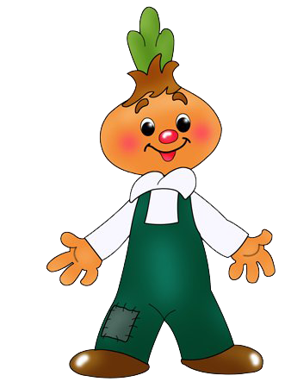
Дарсла мурадуни: 1. Абхьибти ва кьяпIти тIамрачила баянти аргъахъни; 2. Грамматикала раздел – фонетикаличил – бучIанти тянишбарни ; 3. Абхьибти ва кьяпIти тIамри дархьли декIардирахъес бучIанти бурсибарни; 4. Дархьли дугьби лукIахъес бурсибарни; 5. Дарган мезла дурсрачи диги адикьни.
Гном

Slide 5
Фонетика – гъайла тIамри руркъуси грамматикала раздел
Грецияла мезли «Фоне» ибси – «ТIама» ибси саби.

Slide 6
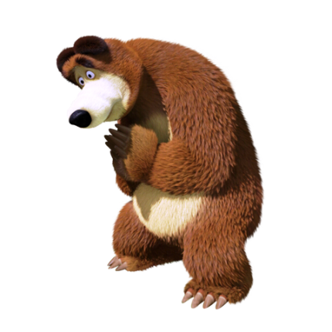
Гъайла тIамри
Абхьибти:
а, и, о, у, ы, э
кьяпIти:
б, в, г, гъ, гь, гI, д, ж, з, й, к, къ, кь, кI, л, м, н, п, пI, р, с, т, тI, ф, х, хъ, хь, хI, ц, цI, ч, чI, ш,щ, ъ

Slide 7
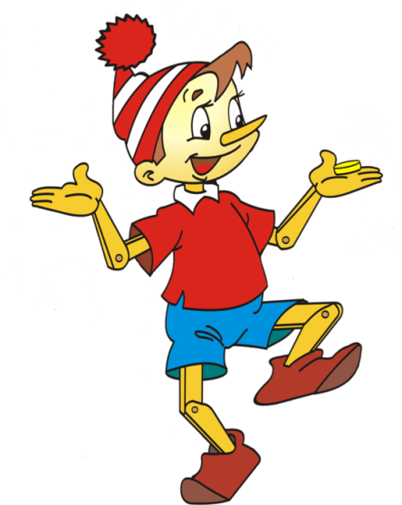
а) УргIерли делчIеная: ил сай, яз, убай.
б) Ца тIама барсбарили, сагал дев барая
Кам - дам Багьа-бала
Гъез- Шара-
СалихI - Дяхъи –
Гъаза – Ваца -

Slide 8
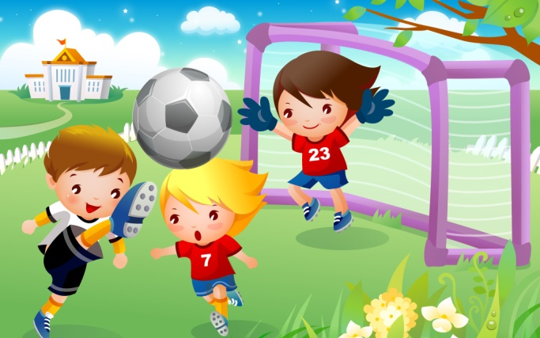
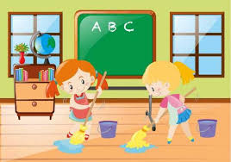
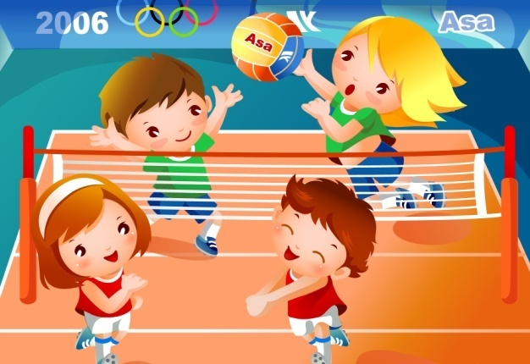
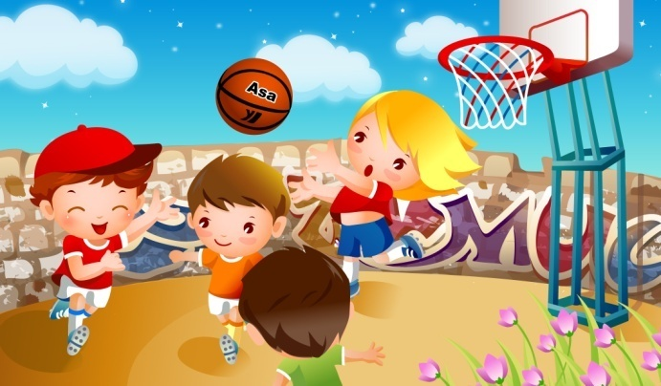
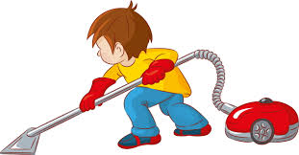
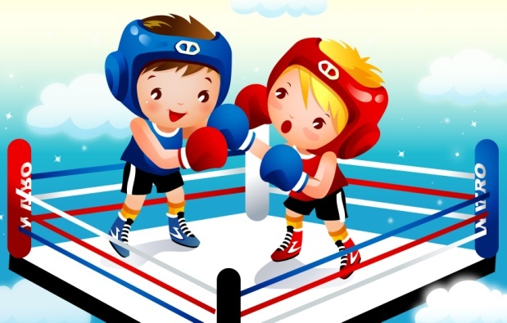
В) Сегъунти абхьибти тIамри къаршидиркули гIергъити дугьбазир?
футбол
дежурный
волейбол
баскетбол
пылесос
бокс

Slide 9
Гъайла тIамри алкIни

Slide 10
« АхIерти шуибил классла ученикуни. Нушани багьурра, хIушани ишбархIи дарсличир абхьибти ва кьяпIти тIамри руркъни. Нуша-ургар мурталра жалти сари. Кумекбарая нушаб, чиди тIамри хIушала гъайлизир имцIали мягIничертил: абхьибтил яра кьяпIтил?»

Slide 11
С.ГIябдуллаев «ДуцIрум»
Д цI р м д цI р л с р,
М р - м с д гъ л с р,
И и а я и у и,
У и у у и а и.
(
ДуцIрум дуцIарли сари
Мер-муса дегъли сари
Мирхъиван зявдикIули
ХIунзи дучIули сари.

Slide 12
Рефлексия

